Slide 1
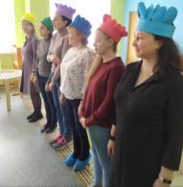
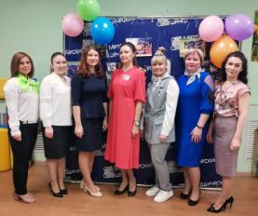
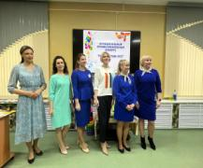
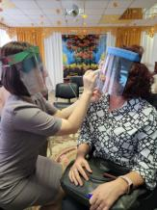
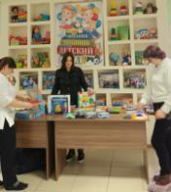
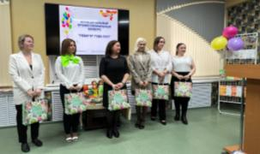
Организация деятельности ГМО в 2023-2024 учебном году
октябрь 2023
МБУ «Методический центр»
Методист по дошкольному образованию
Литвяк Светлана Викторовна

Slide 2
Приоритеты развития дошкольного образования в Красноярском крае
Индивидуализация образовательного процесса, предполагающая построение образовательной деятельности на основе индивидуальных особенностей, возможности здоровья каждого ребенка, инициирование субъектности ребенка в выборе и освоении им образовательного содержания, рассматривается как основополагающий принцип федерального государственного образовательного стандарта дошкольного образования и приоритетное направление инновационных изменений системы дошкольного образования Красноярского края
Важнейшим условием обеспечения индивидуализации образовательного процесса в ДОО является образовательная программа дошкольного образования, рассматриваемая как программа психолого -педагогической поддержки позитивной социализации и индивидуализации воспитанников.
Темы заседаний ГМО направлены на решение приоритетов развития дошкольного образования в крае

Slide 3
Приоритеты развития дошкольного образования в Красноярском крае
Развитие у детей технических способностей и навыков изобретательства, логического и пространственного мышления, креативности, расширение их технического кругозора в сочетании с познавательной инициативой, социальными навыками взаимодействия, произвольностью психических процессов – эти и другие характеристики развития детей дошкольного возраста могут рассматриваться как результат системной деятельности по освоению начал технического образования.
Здоровье участников образовательных отношений и, прежде всего, детей дошкольного возраста, признается высшей человеческой ценностью и одновременно фактором, обеспечивающим успешное решение задач, стоящих перед краевой системой дошкольного образования. Деятельность по сохранению и укреплению физического, психического и социального здоровья детей сегодня создает предпосылки для социально-экономического благополучия региона в ближайшем будущем.
Воспитание детей рассматривается как общенациональный и региональный стратегический приоритет, требующий объединения усилий различных социальных институтов на федеральном, региональном и муниципальном уровнях

Slide 4
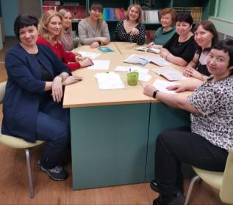
Цель деятельности методического центра
Создание единого методического пространства как открытой образовательной среды, обеспечивающей непрерывное развитие профессионализма педагогических работников, направленной на повышение качества образования, обеспечение научно-методического сопровождения процессов развития муниципальной образовательной системы.

Slide 5
Структура городских методических объединений МБ(А)ДОУ
Городское методическое объединение воспитателей МБ(А)ДОУ № 1 Воспитатели МБ(А)ДОУ ДС № 14(2),24, 29, 32,45, 46, 59(2) ,68(2), 71, 73,78, 90, 97, 99 | Ананьева Анастасия Сергеевна | Старший воспитатель МБДОУ «ДС № 86 «Брусничка» ananeva_1983@internet.ru
Городское методическое объединение воспитателей МБ(А)ДОУ № 2 Воспитатели МБ(А)ДОУ ДС № 4(2), 9, 18, 74(2), 81,83,86(2), 92, 93, 96, 28 | Ковалева Олеся Викторовна | Старший воспитатель МАДОУ «Детский сад № 81 «Конек−Горбунок» 79509674333@yandex.ru
Городское методическое объединение воспитателей МБ(А)ДОУ № 3 Воспитатели МБ(А)ДОУ ДС № 36,75, 84,95,98, 62,66, 1(2), 2(2), 3, 5(2),8, 82(2) | Балашова Юлия Васильевна | Старший воспитатель МБДОУ «Детский сад № 98 «Загадка» mdou98@norcom.ru

Slide 6
Структура городских методических объединений МБ(А)ДОУ
Городское методическое объединение музыкальных руководителей МБ(А)ДОУ | Ковтунова Ирина Александровна | Музыкальный руководитель МБДОУ «ДС № 66 «Радость» kovtunova3988@yandex.ru
Городское методическое объединение инструкторов по физической культуре МБ(А)ДОУ | Акиньшина Елена Николаевна | Старший воспитатель МБДОУ «ДС № 99 «Топ-топ» mdou99@norcom.ru
Городское методическое объединение учителей-логопедов МБ(А)ДОУ | Тарайкина Елена Леонидовна | Учитель-логопед МБДОУ «ДС № 24 «Родничок» Lena-karapuz@mail.ru

Slide 7
Структура городских методических объединений МБ(А)ДОУ
Городское методическое объединение воспитателей групп раннего возраста МБ(А)ДОУ | Бусурина Татьяна Викторовна | Старший воспитатель МБДОУ «ДС № 18 «Полянка» busurina_tatyana@mail.ru
Городское методическое объединение воспитателей групп ЗПР и РАС и учителей-дефектологов МБ(А)ДОУ | Петрова Ольга Сергеевна | Воспитатель МБДОУ «Детский сад № 90 «Цветик−Семицветик» olgapetrova1995@yandex.ru

Slide 8
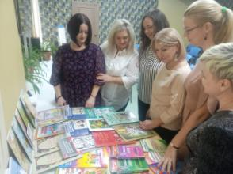
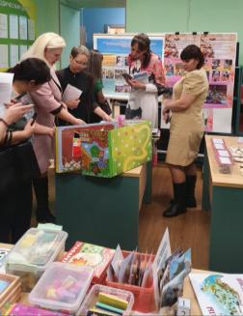
Тема:
Применение инновационных и классических технологий в работе с различными целевыми группами
(октябрь)
«Методический марафон»
(ноябрь- март)
Актуальные направления работы
ГМО
на 2023 – 2024 учебный год:
Тема:
ДОУ как единое пространство образования и развития дошкольников
(апрель)

Slide 9
Система работы по непрерывному образованию педагогов ДОУ
Формы организации
непрерывного повышения
квалификации
Активные формы общения в педагогическом сообществе
(ГМО, ГМК, семинары, «Методический марафон»
(по 4 направлениям)
Аттестация
Курсы повышения квалификации
(КПК)
Обобщение опыта
(методические пособия, конференции, конкурсы профессионального мастерства
Творческие и разработческие рабочие группы

Slide 10
Задачи ГМО на 2023-2024 учебный год:
Совершенствование профессионального мастерства
педагогических работников через:
- повышение уровня профессиональной компетентности педагогов по реализации ФГОС ФОП ДО и ФАОП ДО через организацию просмотра эффективных образовательных практик, а также разнообразных форм взаимодействия на уровне педагогического сообщества;
оказание методической и практической помощи молодому педагогу в становлении профессионального мастерства;
изучение и обобщение педагогического опыта направленного на практическую реализацию требований ФГОС ДО, а также создание банка новых методических продуктов ГМО.
совершенствование педагогических компетенций у педагогов в соответствии с требованиями профессионального стандарта педагога.

Slide 11
Направления работы ГМО:
Учёт индивидуальных потребностей обучающихся в образовательной деятельности: комплексный подход
Организация образовательного пространства с учётом индивидуальных потребностей обучающихся
Организация образовательного пространства с учётом индивидуальных потребностей обучающихся с особыми образовательными потребностями (одаренные, ОВЗ, младший дошкольный возраст)
Обучение детей, для которых русский язык не является родным (дети с миграционной историей)
Личностно-ориентированный подход как важное условие эффективности процесса обучения

Slide 12
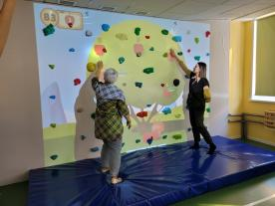
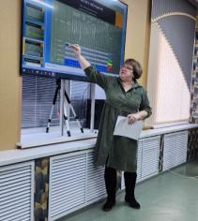
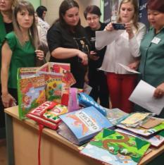
Представить свой опыт можно в виде:
Демонстрации опыта на основе
видеофрагмента образовательной деятельности
«Стендовой презентации»
«Методической копилки»
(выставка)
Презентации эффективного педагогического опыта в формате
видеоматериала:
промо- ролика,
видеоролика, фоторолика
презентации Power Point
«Консультативный час»
педагогами с опытом работы

Slide 13
Итоги работы ГМО за 2022-2023 год
Сборник методических разработок по итогам работы
«Методической недели»
Создан банк методических ресурсов:
Результатом работы
2 творческих групп стала публикация
2 кейсов:
педагоги –психологи:
МЕТОДИЧЕСКОЕ ПОСОБИЕ
«Психолого –педагогическое сопровождение групп раннего возраста в период адаптации
к условиям ДОУ»
учителя-дефектологи:
МЕТОДИЧЕСКОЕ ПОСОБИЕ
«Комплект диагностических методик учителя-дефектолога для обследования детей дошкольного возраста»
ОППО
(обобщение педагогического передового опыта
за 2022 -2023
уч. г. – 12 пособий)

Slide 14
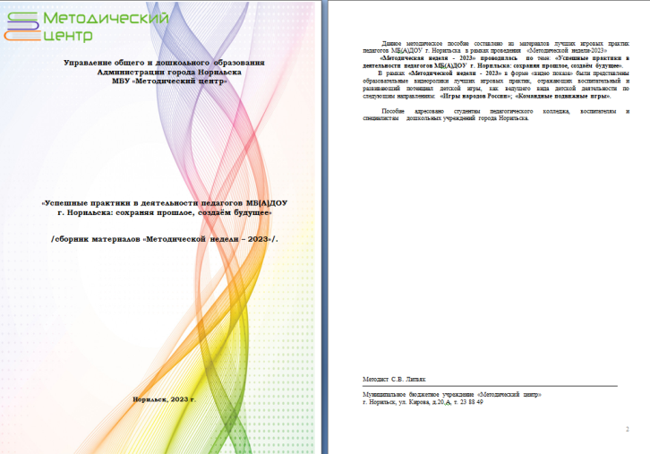
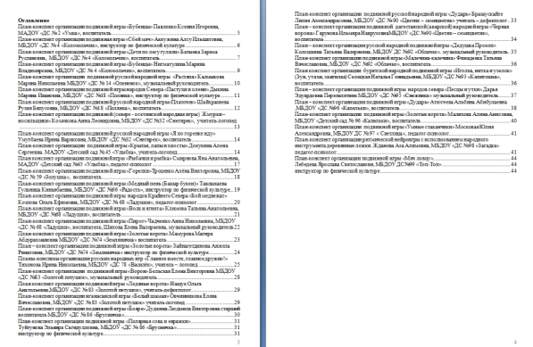
Итоги работы за 2022-2023 год
Сборник методических разработок по итогам работы
«Методической недели»

Slide 15
Итоги работы за 2022-2023 год
ОППО
(обобщение опыта)
13 пособий –
21 чел.
12 воспитателей , включая старших
2 учителя - дефектолога
3 музыкальных руководителя
1 инструктор по физической культуре
3 педагога-психолога

Slide 16
Итоги работы ГМО за 2022-2023 год
ОППО
(обобщение передового педагогического опыта
за 2022 -2023 уч. г. – 12 пособий)

Slide 17
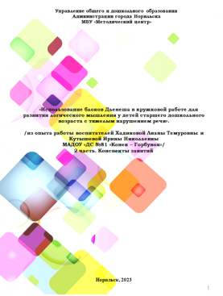
Итоги работы ГМО за 2022-2023 год
ОППО
(обобщение педагогического передового опыта
за 2022 -2023 уч. г. – 12 пособий)

Slide 18
Итоги работы ГМО за 2022-2023 год
Результатом работы
2 творческих групп стала публикация
2 кейсов:
педагоги –психологи:
МЕТОДИЧЕСКОЕ ПОСОБИЕ
«Психолого –педагогическое сопровождение групп раннего возраста в период адаптации
к условиям ДОУ»
учителя-дефектологи:
МЕТОДИЧЕСКОЕ ПОСОБИЕ
«Комплект диагностических методик учителя-дефектолога для обследования детей дошкольного возраста»

Slide 19
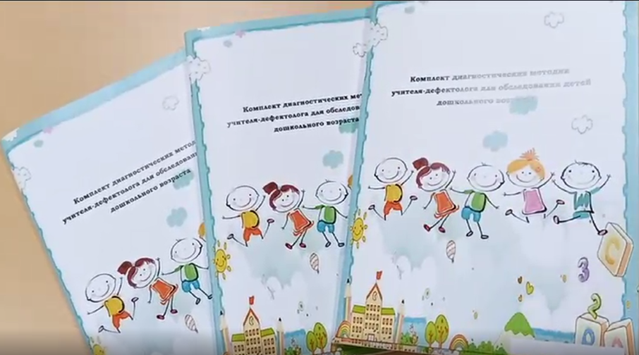
Видео презентация дефектологов

Slide 20
Количественные показатели участия педагогов в ГМО
«Педчтения»
37 педагогов
6 секций
Из 15 ДС
26 воспитателей
5 учителей - логопедов
3 педагога-психолога психолога
1 учитель - дефектолог
2 музыкальных руководителя
1 инструктор по физ. культуре
ГМК 2023 -2024
Всего 10
мастер-классов
4 для воспитателей
2 для музыкальных руководителей
2 для учителей- логопедов
1 для психологов
1 для псих.+лог.
ГМО
2022-2023
1338 чел.
2021-2022
1187 чел.

Slide 21
Проблемы в работе ГМО:
Низкий уровень осведомленности специалистов о распространение пед.опыта в информационной образовательной среде
Низкая активность педагогов с высшей категорией в работе актива ГМО и в работе с молодыми специалистами
Результаты анкетирования:
узкая тема запроса

Slide 22
Городские мастер-классы 2023 – 2024 учебный год
№ п/п | Название мастер-класса | ФИО педагога | Категория | Должность | МБ(А)ДОУ |  | Категория слушателей
ДОШКОЛЬНОЕ ОБРАЗОВАНИЕ
Музыкальные руководители
1 | Использование технологии «Эвритмия» в коррекционно-развивающей работе с детьми с ОВЗ | Эртель Галина Николаевна | I | Музыкальный руководитель | МБДОУ «ДС № 8 «Тундровичок» |  | Воспитатели ГКН, музыкальные руководители, учителя-логопеды |  | Январь, февраль март
2 | Использование цифровых технологий в работе музыкального руководителя дошкольного учреждения | Тихонова Галина Дмитриевна | I | Музыкальный руководитель | МБДОУ «ДС № 36 «Полянка» |  | Педагоги МБ(А)ДОУ |  | Октябрь, ноябрь, декабрь
Учителя-логопеды
3 | Традиционные и современные методы коррекции слоговой структуры слова у дошкольников с нарушениями речи | Захарова Ольга Владимировна | В | Учитель-логопед | МБДОУ «ДС № 86 «Брусничка» |  | Учителя-логопеды МБ(А)ДОУ |  | Январь, февраль март
 |  | Базелюк Ирина Александровна | В | Учитель-логопед
4 | Применение современных интонационных разработок, основанных на принципах биологической обратной связи и мозжечковой стимуляции, позволяющих добиться устойчивого результата и ускорить процессы коррекции речевого нарушения с детьми ТНР | Бецан Светлана Валерьевна | В | Учитель-логопед | МБДОУ «ДС № 3 «Солнышко» |  | Учителя-логопеды МБ(А)ДОУ |  | Октябрь, ноябрь, декабрь
 |  | Конопацкая Лидия Леонидовна | В
Педагоги-психологи
5 | Применение методов нейропсихологии в работе педагога-психолога ДОУ | Еременко Наталья Владимировна | I | Педагог-психолог | МБДОУ «ДС № 84 «Голубок» | Педагоги-психологи МБ(А)ДОУ |  |  | Январь, февраль март

Slide 23
Городские мастер-классы 2023 – 2024 учебный год
№ п/п |  | Название мастер-класса | ФИО педагога | Категория | Должность | МБ(А)ДОУ | Категория слушателей
Воспитатели
1 | Развитие межполушарного взаимодействия методами кинезиологии у дошкольников |  | Бердникова Ольга Витальевна | I | Воспитатель | МАДОУ «ДC №45 «Улыбка» | Педагоги МБ(А)ДОУ | Октябрь, ноябрь, декабрь
2 | Взаимосвязь различных видов ручной умелости и совершенствование речи детей с ОНР от ситуативной до контекстной |  | Подъяблонская Вера Валерьевна­­­­­­ | В | Воспитатель | МБДОУ «ДС № 59 «Золушка» | Педагоги МБ(А)ДОУ общеразвивающих групп и групп КН | Январь, февраль март
3 | Современные технологии развития дошкольников в условиях ФОП ДО: игровые технологии: игровые пособия (кубики Блума, круги Луллия, ментальные карты Бьюзера), квест, игры-путешествия, интерактивные игры, технология «сторисек» (мешок историй) в приобщении старших дошкольников к духовно-нравственным, патриотическим и социокультурным ценностям российского народа |  | Хохлова Людмила Вячеславовна | В | Воспитатель | МБДОУ «ДС № 83 «Золотой петушок» | Специалисты, воспитатели МБ(А)ДОУ | Январь, февраль март
 |  |  | Поддубная Ольга Юрьевна | I | Воспитатель
4 | Развитие творческих способностей детей дошкольного возраста через художественное экспериментирование с нетрадиционными изобразительными материалами |  | Юденко Светлана Анатольевна | I | Воспитатель | МБДОУ «ДС № 97 «Светлица» | Воспитатели МБ(А)ДОУ | Январь, февраль март
5 | Развитие связной речи и воображения у детей посредством инновационной технологии сторителлинг с использованием «Кубиков историй» |  | Гайсина Юлия Рифатовна | I | Воспитатель | МБДОУ «ДС № 3 «Солнышко» | Воспитатели МБ(А)ДОУ | Ноябрь 2 занятия Декабрь
6 | Применение Швейцарского конструктора «CUBORO» как средство введения основ инженерного образования в ДОУ (с детьми старшего дошкольного возраста) |  | Троценко Алёна Викторовна | I | Воспитатель | МБДОУ «ДС № 59 «Золушка» | Педагоги МБ(А)ДОУ общеразвивающих и групп КН | Октябрь, ноябрь, декабрь

Slide 24
Городские семинары 2023 – 2024 учебный год
Даты | Название мастер-класса | ФИО педагога | Должность | МБ(А)ОУ, МБ(А)У ДО, МБ(А)ДОУ |  | Категория слушателей
ДОШКОЛЬНОЕ ОБРАЗОВАНИЕ
Октябрь | Применение методики Н.А. Зайцева в работе с детьми дошкольного возраста | Волкова Ирина Владимировна | Воспитатель |  | МБДОУ «ДС № 84 «Голубок» | Специалисты, воспитатели МБ(А)ДОУ
Ноябрь | Эффективные технологии взаимодействия педагога с семьями воспитанников | Сучкова Людмила Федоровна | Воспитатель |  | МБДОУ «ДС № 95 «Снежинка» | Воспитатели МБ(А)ДОУ
Ноябрь | Структурирование и адаптация учебного материала для детей с РАС в ДОО | Анна Юрьевна Краева | Учитель-дефектолог |  | МБДОУ «ДС №36 «Полянка» | Воспитатели МБ(А)ДОУ
Декабрь | Организация секционной работы по физкультурно-оздоровительному направлению | Дыкина Марина Ивановна | Инструктор по физической культуре, высшая квалификационная категория |  | МБДОУ «ДС №18 «Полянка» | Молодые специалисты - инструктора по физической культуре
Декабрь | «Мы вместе» - проектирование образовательного пространства для успешной социализации ребенка с ОВЗ в условиях ДОУ | 1. Учитель – дефектолог Кузнецова Любовь Григорьевна 2. Учитель-логопед Швыдченко Татьяна Васильевна 3. Педагог-психолог Маркина Лидия Евгеньевна | Учитель-дефектолог Учитель-логопед Педагог-психолог |  | МБДОУ «ДС №28 «Веселинка» | Педагоги ДОУ

Slide 25
Городские семинары 2023 – 2024 учебный год
Даты |  | Название мастер-класса | ФИО педагога | Должность |  | МБ(А)ДОУ | Категория слушателей
ДОШКОЛЬНОЕ ОБРАЗОВАНИЕ
Январь | Система работы Школы наставничества в дошкольном учреждении |  | Хужина Вилена Юнусовна |  | Старший воспитатель |  |  | МБДОУ «ДС № 4 Колоокольчик» (2 к)
Февраль | Практические приемы коррекции дефектов смягчения согласных звуков у дошкольников |  | Шамина Светлана Анатольевна |  | учитель-логопед, высшая квалификационная категория |  |  | МБДОУ «ДС №18 «Полянка» | Молодые специалисты – учителя-логопеды, воспитатели коррекционных групп для детей с нарушениями речи.
Март | Организация физического развития детей с особыми образовательными потребностями (одаренные) в рамках дополнительных образовательных услуг – секция по плаванию «Веселый дельфин» |  | Портнягина Виктория Викторовна |  | Инструктор по физической культуре |  |  | МБДОУ «ДС № 74 «Земляничка» | Инструкторы по физической культуре МБ(А)ДОУ
Май | «Маленький патриот» - система патриотического воспитания в условиях ДОУ |  | 1. Инструктор по физической культуре Никитенок Наталья Валерьевна 2. Музыкальный руководитель Эзбренер Татьяна Владимировна 2. Воспитатели Маркина Лидия Евгеньевна Мишенева Ольга Владимировна Илембетова Эльвира Фатиховна Синицына Лидия Владимировна Бондаренко Жанар Ералаевна |  |  |  |  | МБДОУ «ДС №28 «Веселинка»

Slide 26
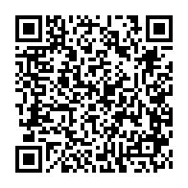
Изучение и обобщение педагогического опыта направленного на практическую реализацию требований ФГОС ДО ФОП ДО, а также создание банка новых методических продуктов ГМО
В 2024 году будут в Электронном виде
«Электронные методические
материалы»
https://drive.google.com/drive/folders/14lpxc85pwdwVZkzgUPGo39EZ6urJY1jH?usp=drive_link
ОППО 2022-2024

Slide 27
Конкурсное движение
«Учитель-дефектолог года»
(утвержден А.Г. Колиным)
с 10.10.2023 по 15.01.2024 года.
«Методическая копилка»
участниками Конкурса
могут стать воспитатели МБ(А)ДОУ г. Норильска
ОКТ
НОЯ
ДЕК
ЯНВ
ДЕК
ЯНВ
ФЕВ
МАР
«Забавная игротека»
проводится
с декабря 2023 года по январь 2024 года,
участниками Конкурса могут стать инструкторы по физической культуре и музыкальные руководители
МБ(А)ДОУ
«Педагог-психолог года»
(утвержден А.Г. Колиным)
10.11.2023 года по 22.01.2024 года.
Ноябрь – январь

Slide 28
Муниципальные конкурсы для МБ(А)ДОУ | Конкурс «Учитель-дефектолог года» (утвержден А.Г. Колиным) с 10.10.2023 по 15.01.2024 года. Октябрь | Конкурс «Педагог-психолог года» (утвержден А.Г. Колиным) 10.11.2023 года по 22.01.2024 года. Ноябрь
Конкурс «Забавная игротека» проводится с декабря 2023года по январь 2024 года, участниками Конкурса могут стать инструкторы по физической культуре и музыкальные руководители МБ(А)ДОУ Жюри: команда под руководством И.А. Ковтуновой и Е.Н. Акиньшиной Декабрь | Конкурс «Учитель-дефектолог года» (финал) Январь | Конкурс «Методическая копилка» участниками Конкурса могут стать воспитатели МБ(А)ДОУ г. Норильска Жюри: команда под руководством Т.В. Бусуриной, А.С. Ананьевой, О.В. Ковалевой Ю.В. Балашовой Февраль – март
Конкурс «Методическая копилка» участниками Конкурса могут стать воспитатели МБ(А)ДОУ г. Норильска Жюри: команда под руководством Т.В. Бусуриной, А.С. Ананьевой, О.В. Ковалевой Ю.В. Балашовой Февраль –март | Конференция реферативных (исследовательских) работ «Хочу всё знать» (МЦ) среди дошкольников города Норильска (совместно с ДС 81 по согласованию с руководителем ДОУ и руководителем ГМО О.В. Ковалевой) Апрель
ГМО, ОППО, заявки на МК на след год
апрель-май

Slide 29
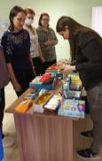
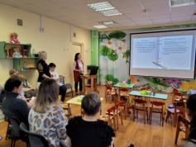
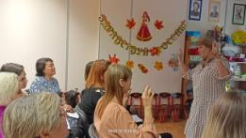
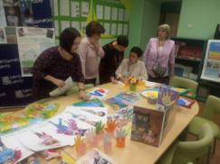
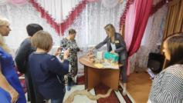
Спасибо за внимание!

